Slide 1
CV项目 计算机视觉项目

Slide 2
课程内容
人脸识别通道管理系统
智能闸杆系统
简历撰写

Slide 3
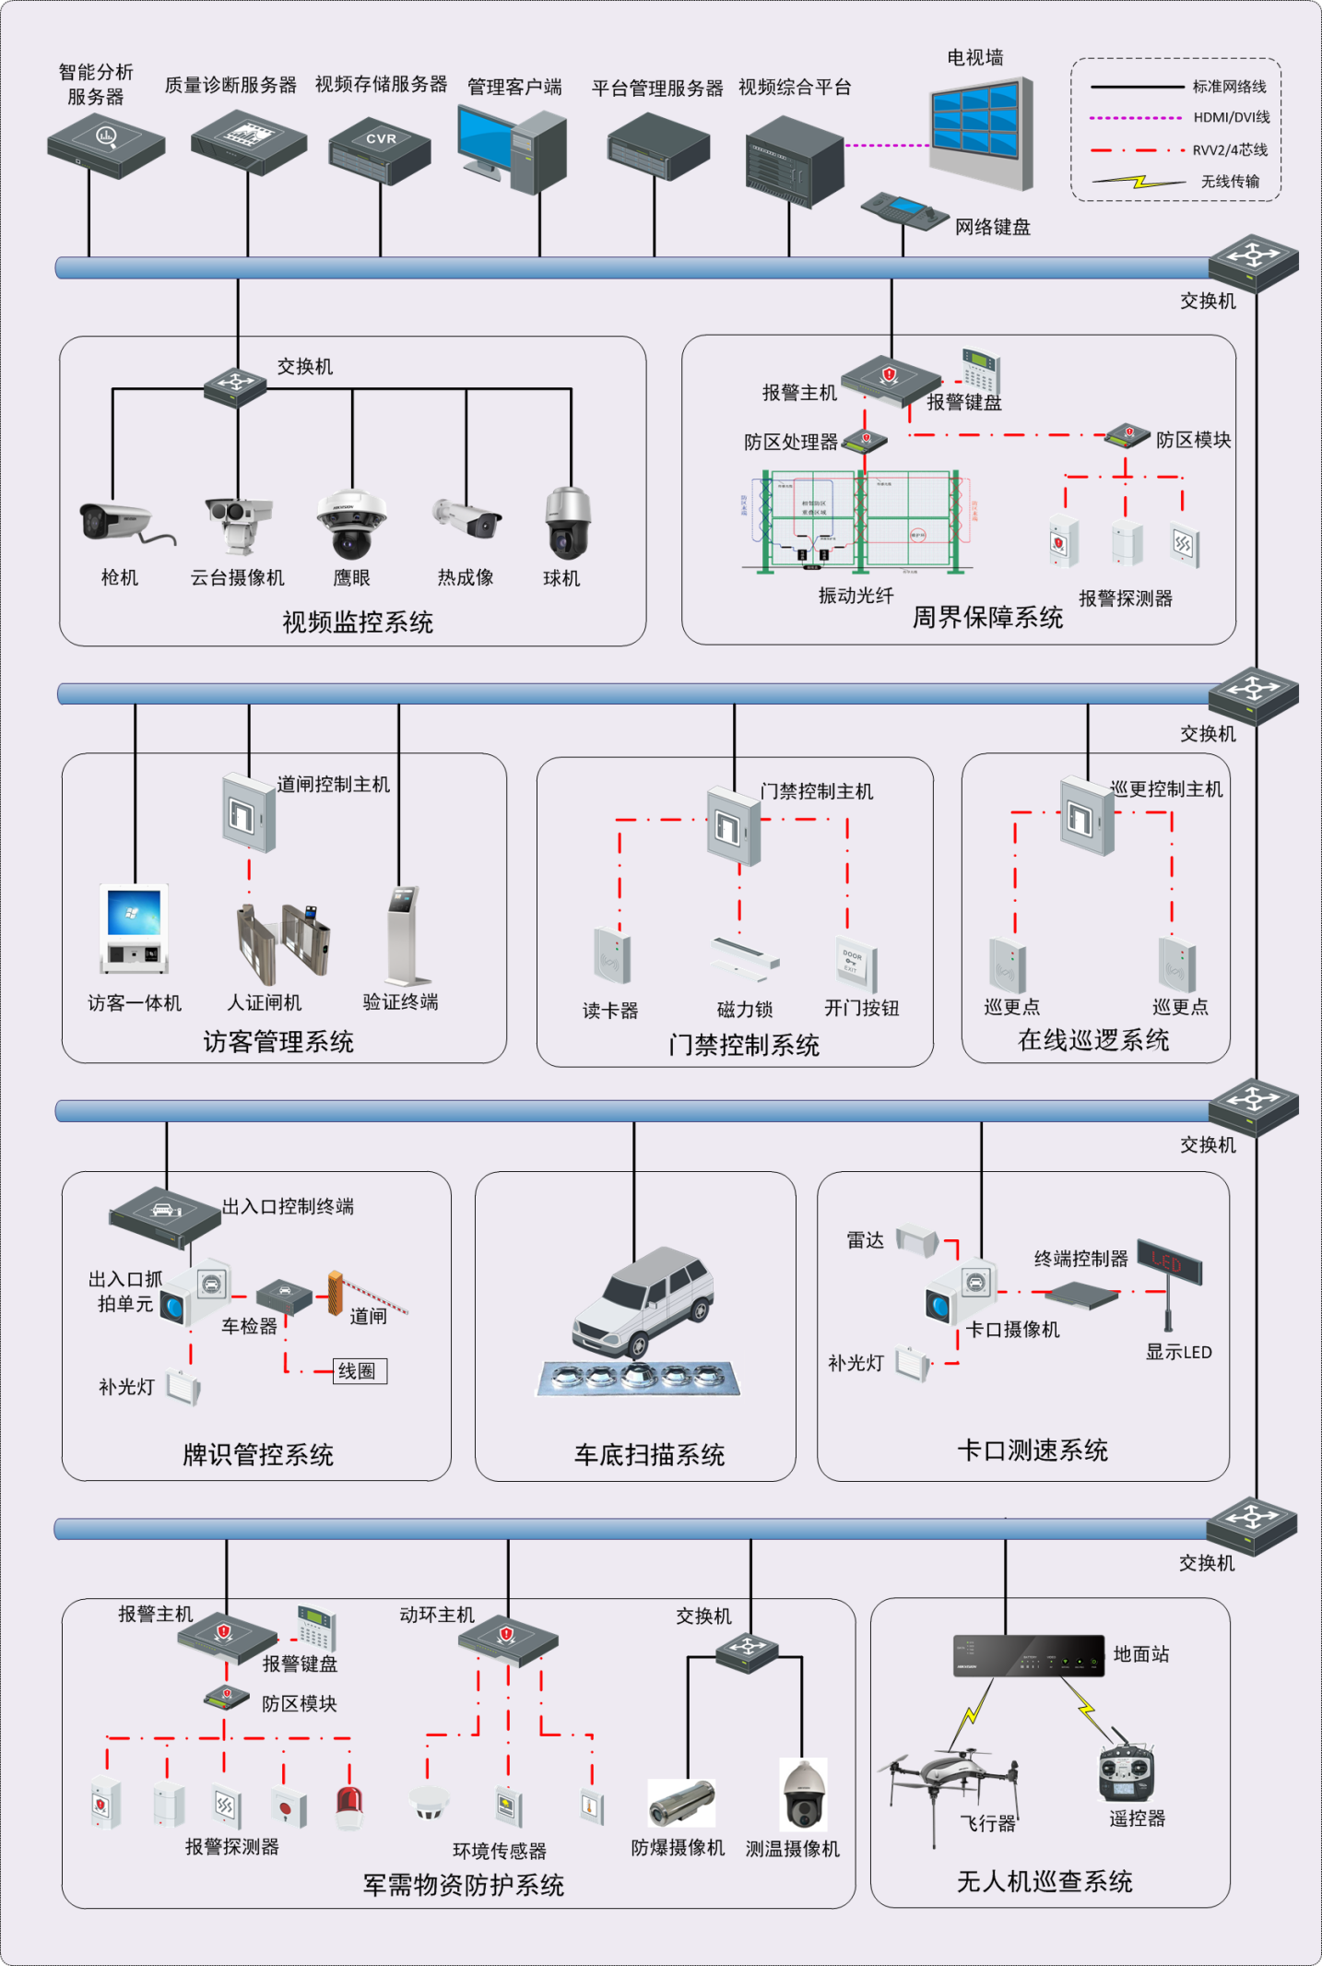
智慧安防系统
https://ai.arcsoft.com.cn/
http://www.tianzhiit.com/project/gcwj/yf_rlmj.html
https://www.processon.com/view/6358fa925653bb158759f1c0
https://www.processon.com/view/666334032028d16b877bd3de
https://www.processon.com/view/666333f30d53821802b3ea2e
1、周界保障系统/无人机巡查系统 --> 人、车、异常物体、异常飞行器的检测模型
2、访客管理系统 --> 人脸识别、人脸特征向量提取模型
3、牌识管控系统 --> 车牌区域识别、车牌号码提取模型
4、车底扫描系统 --> 异常物体的目标检测、类似图像分割/图像高清化/图像的去噪/图像的去模糊化实现异常检测
5. 卡口的测速系统(区间测速) --> 车牌区域识别、车牌号码提取

Slide 4
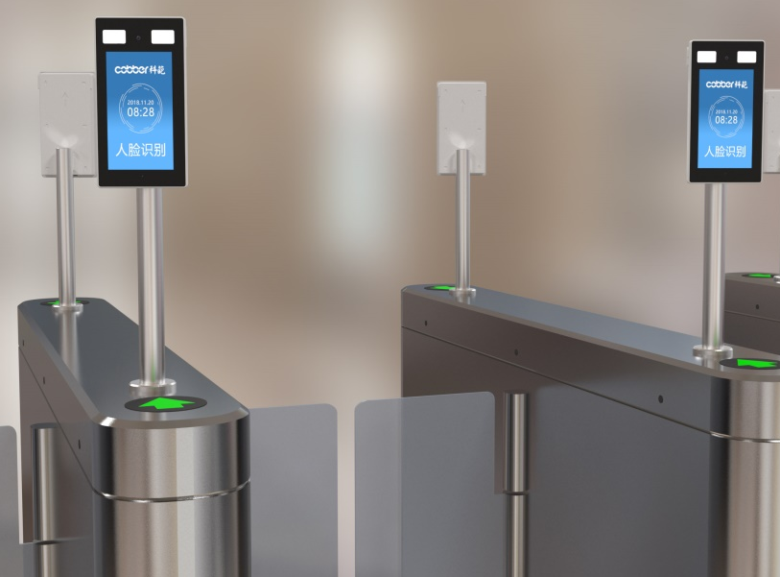
人脸识别通道管理系统
属于通用类型的项目设计，其主要功能是：提供人脸的自动识别以及人证比对的功能，最终达到人员进出的智能化管理。
主要应用场景：小区门禁、车站、关口等；
涉及到的主要技术点：
目标检测
图像特征向量提取
向量检索
参考：
http://www.tianzhiit.com/project/gcwj/yf_rlmj.html

Slide 5
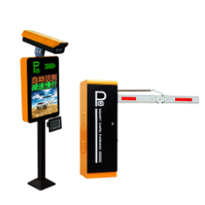
智能闸杆系统/智能道闸管理系统
属于智能停车场的一个子模块，其主要功能是：提供车牌的自动识别，提高车辆进出阶段的智能化程度，在一定程度上可以降低人工成本。
主要应用场景为：各大类型的停车场。
涉及到的主要技术点：
目标检测(作用：将图像中的车牌区域框出来)
图像分类/OCR/目标检测/多模态(作用：从车牌区域将车牌号码提取出来<文本/OCR>)

Slide 6
简历撰写的主要思想
简历是展示你的第一途径
真实
竞争力
清晰
深度、广度
简历必须有一定的段落文章顺序
个人简介、 掌握技能、 工作经历、 项目经验、毕业院校、个人总结

Slide 7
Notes:
封面标题特殊字体为百度简综艺。可以自行下载使用或改为微软雅黑。

